Slide 1
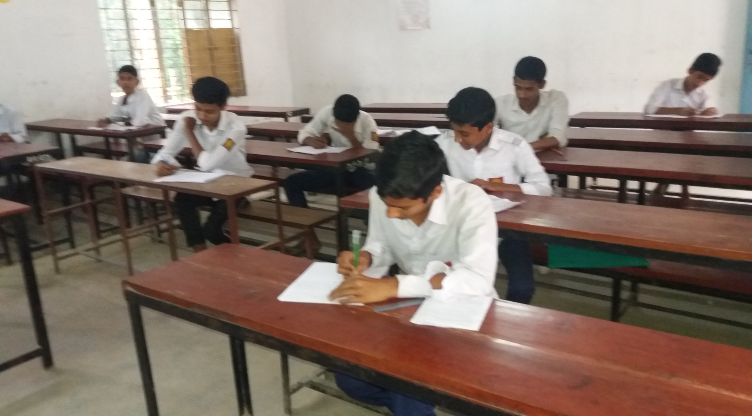
Good morning

Slide 2
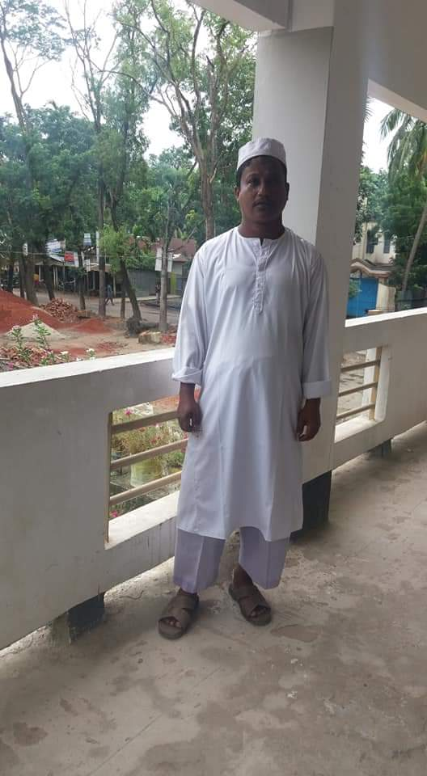
শিক্ষকের পরিচয়
মোহাম্মদ -- দাউদ
সিনিয়র শিক্ষক
রতন পুর হাজি ছৈয়দের রহমান স্মৃতি উচ্চ বিদ্যালয় ।
রতন পুর , বিরলি । ফেনি সদর । ফেনি ।

Slide 3
আজকের পাঠ
নবম ==শ্রেনি ।
বিষয় ==ইসলাম ।
অধ্যায় ===৫ম ।
পাঠদানের বিষয় ।
= আমানত ।
সময় = ৪০ মিনিট
তারিখ = ০২=০৬=২০২০ইং

Slide 4
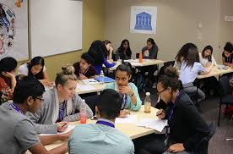
পুর্ব জ্ঞান যাচাই

Slide 5
মুল্যাবান কিছু রাখা

Slide 6
মুল্যবান কিছু রাখা
তাকে কি বলে ?
বাহ । আমানত

